Slide 1
UBND QUẬN LONG BIÊN
TRƯỜNG TIỂU HỌC ÁI MỘ B
Chủ đề 1: Gia đình
Bài 5: Ôn tập chủ đề
về gia đình (Tiết 2)
Notes:
Bài giảng thiết kế bởi: Hương Thảo - tranthao121004@gmail.com
1

Slide 2
Chào mừng các em đến với
tiết Tự nhiên và Xã hội
Notes:
Bài giảng thiết kế bởi: Hương Thảo - tranthao121004@gmail.com

Slide 3
MỤC TIÊU
在此输入文字
Biết cách xưng hô với các thành viên trong gia đình họ nội và họ ngoại của em.
1
在此输文字
Biết cách phòng tránh hỏa hoạn và xử lí khi có cháy xảy ra.
2
在此输入文字
Làm được một số việc để giữ vệ sinh xung quanh nhà.
3
在此输入文字

Slide 4
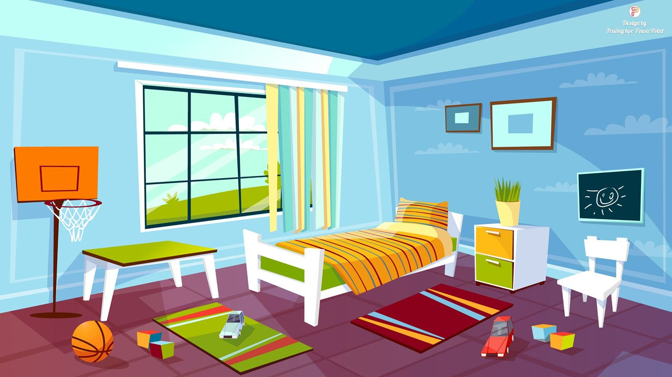
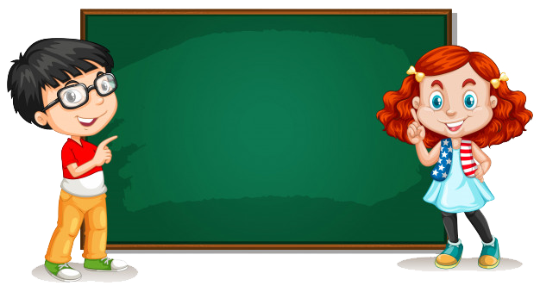
Câu 1: Em gái của mẹ gọi là gì?
cô
dì
500

Slide 5
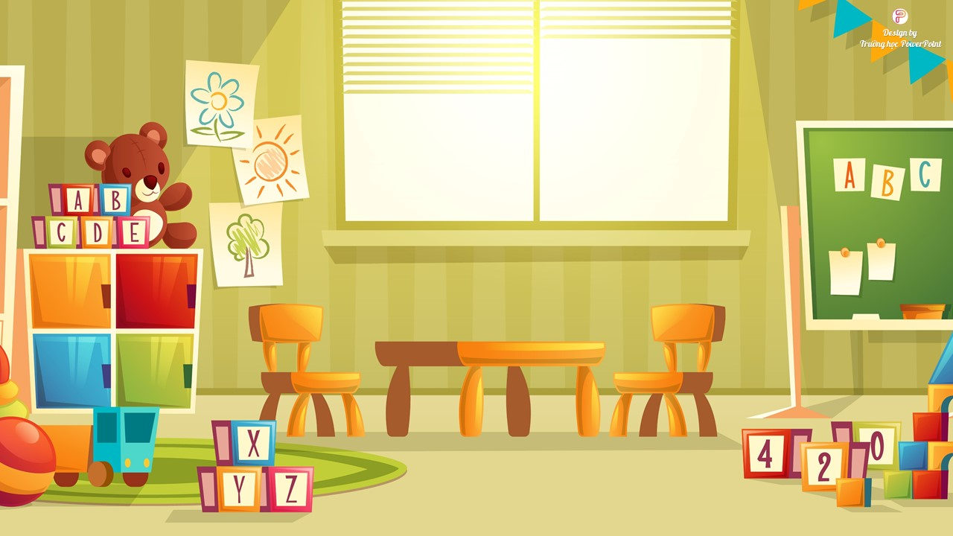
Câu 2: cậu, dì, mợ thuộc:
:
a. Họ ngoại
b. Họ nội
1000

Slide 6
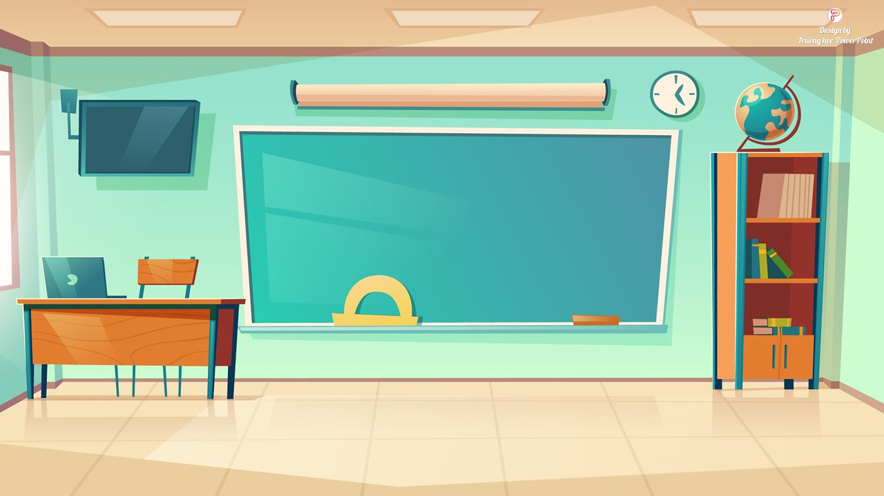
Câu 3: Anh của bố
gọi là:
bác
bá
1500

Slide 7
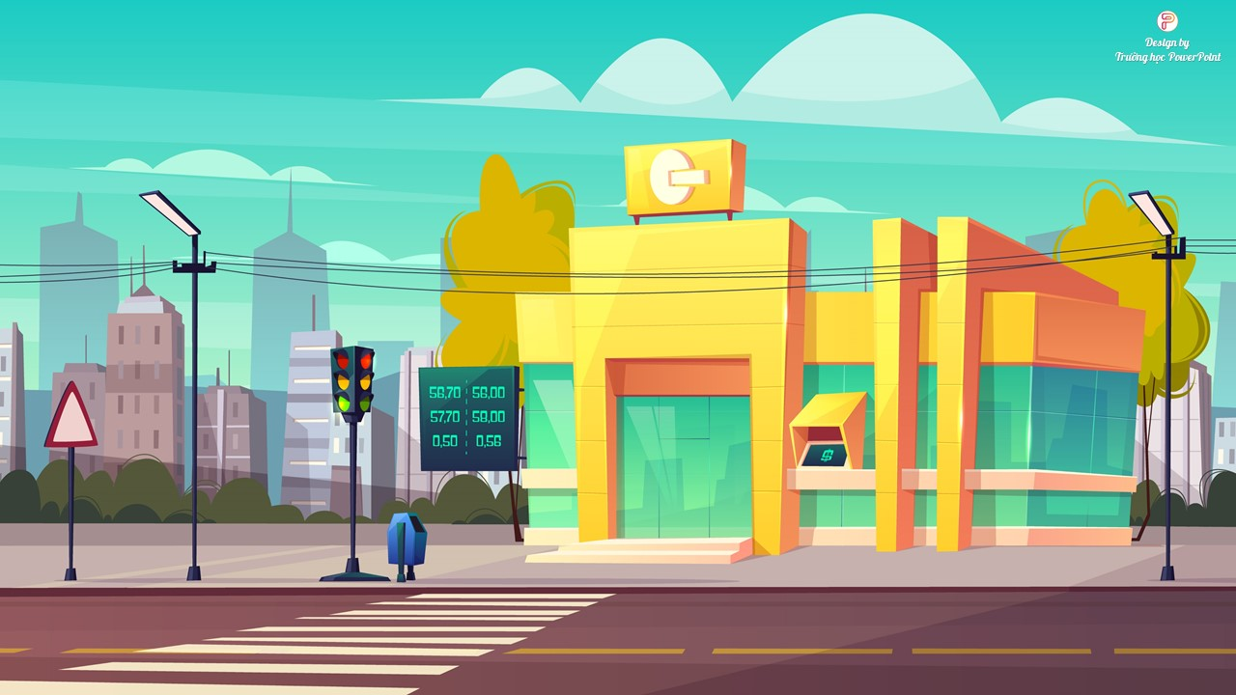
Câu 4: Việc làm phòng tránh hỏa hoạn là?
a. Rút phích điện khi sử dụng xong bàn là
b. Để đồ dùng dễ cháy gần bếp ga
2000

Slide 8
UBND QUẬN LONG BIÊN
TRƯỜNG TIỂU HỌC ÁI MỘ B
Chủ đề 1: Gia đình
Bài 5: Ôn tập chủ đề
về gia đình (Tiết 2)
Notes:
Bài giảng thiết kế bởi: Hương Thảo - tranthao121004@gmail.com
8

Slide 9
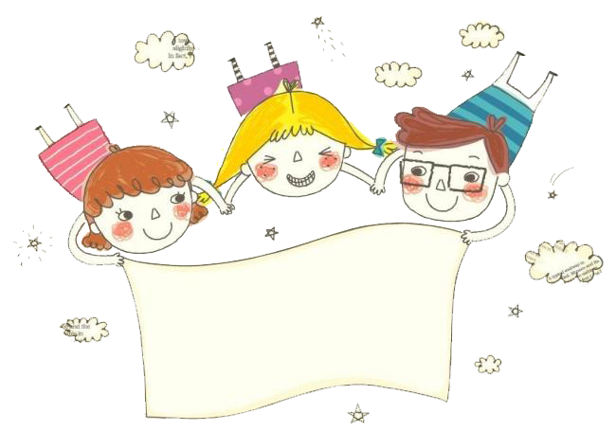
Tiết 2:
Vận dụng
Notes:
Bài giảng thiết kế bởi: Hương Thảo - tranthao121004@gmail.com

Slide 10
2. Chọn và giới thiệu một số hình ảnh của gia đình em qua các mốc thời gian khác nhau.
Notes:
Bài giảng thiết kế bởi: Hương Thảo - tranthao121004@gmail.com

Slide 11
3. Chia sẻ với bạn về những việc em làm hằng ngày để phòng tránh hỏa hoạn và giữ vệ sinh xung quanh nhà:
Phòng tránh hỏa hoạn | Giữ vệ sinh
Notes:
Bài giảng thiết kế bởi: Hương Thảo - tranthao121004@gmail.com

Slide 12
Tổng kết:
Em thích nhất nội dung nào trong chủ đề Gia đình? Vì sao em thích nội dung đó?
Notes:
Bài giảng thiết kế bởi: Hương Thảo - tranthao121004@gmail.com
12

Slide 13
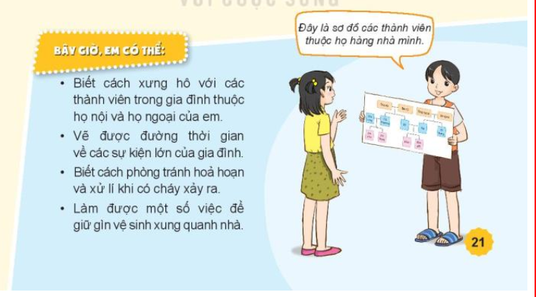

Slide 14
Bài tập về nhà
Sưu tầm tranh ảnh về gia đình, về an toàn trong phòng tránh cháy, nổ

Slide 15
Chúc các em học tốt
Notes:
Bài giảng thiết kế bởi: Hương Thảo - tranthao121004@gmail.com

